Slide 1
Support Vector Machine

Slide 2
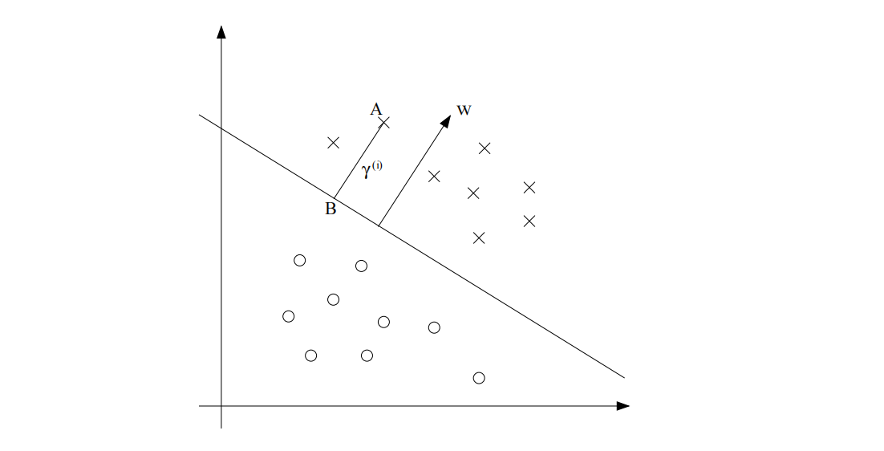
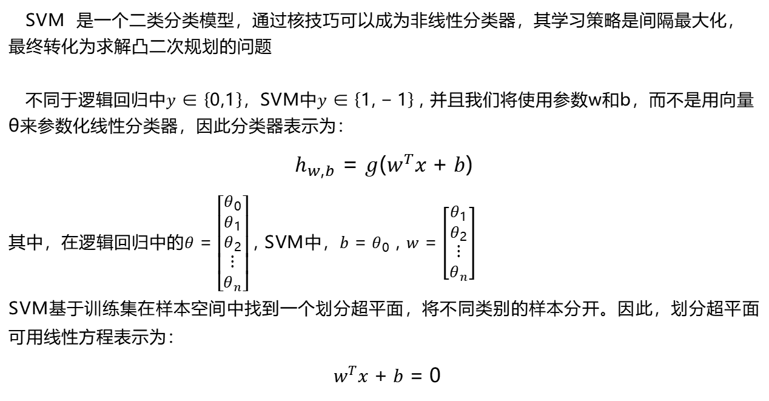
定义
SVM 是一个二类分类模型，通过核技巧可以成为非线性分类器，其学习策略是间隔最大化，最终转化为求解凸二次规划的问题
不同于逻辑回归中$y∈\left\{0,1\right\}$，SVM中$y∈\left\{1,−1\right\}$ , 并且我们将使用参数w和b，而不是用向量θ来参数化线性分类器，因此分类器表示为：
$$h_{w,b}=g(w^{T}x+b)$$
其中，在逻辑回归中的$θ=\left[\begin{matrix}θ_{0} \\ θ_{1} \\ \begin{matrix}θ_{2} \\ ⋮ \\ θ_{n}\end{matrix}\end{matrix}\right]$ , SVM中，$b=θ_{0} , w=\left[\begin{matrix}θ_{1} \\ θ_{2} \\ \begin{matrix}⋮ \\ θ_{n}\end{matrix}\end{matrix}\right]$
SVM基于训练集在样本空间中找到一个划分超平面，将不同类别的样本分开。因此，划分超平面可用线性方程表示为：
$${ w}^{T}x+b=0$$

Slide 3


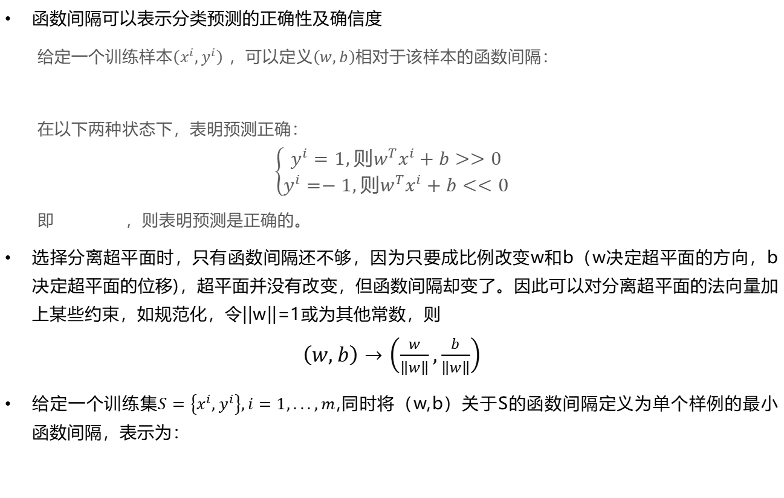
函数间隔
函数间隔可以表示分类预测的正确性及确信度
给定一个训练样本$\left(x^{i},y^{i}\right)$ ，可以定义$\left(w,b\right)$相对于该样本的函数间隔：
在以下两种状态下，表明预测正确：
$$\left\{\begin{aligned}y^{i}=1,则w^{T}x^{i}+b>>0 \\ y^{i}=−1,则w^{T}x^{i}+b<<0\end{aligned}\right.$$
即 ，则表明预测是正确的。
选择分离超平面时，只有函数间隔还不够，因为只要成比例改变w和b（w决定超平面的方向，b决定超平面的位移)，超平面并没有改变，但函数间隔却变了。因此可以对分离超平面的法向量加上某些约束，如规范化，令||w||=1或为其他常数，则
$\left(w,b\right)→\left(\frac{w}{\left\|w\right\|},\frac{b}{\left\|w\right\|}\right)$
给定一个训练集$S=\left\{x^{i},y^{i}\right\},i=1,...,m$,同时将（w,b）关于S的函数间隔定义为单个样例的最小函数间隔，表示为：

Slide 4
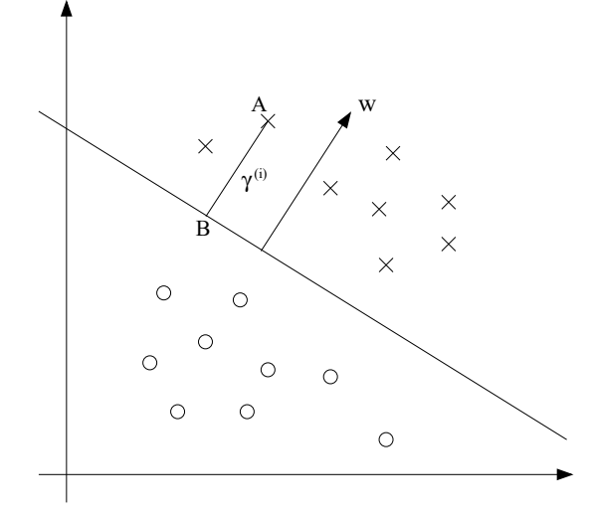

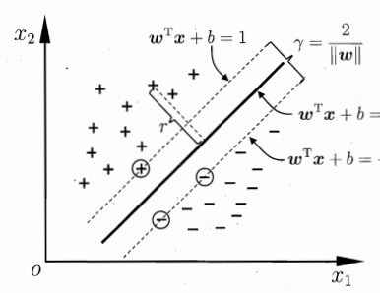

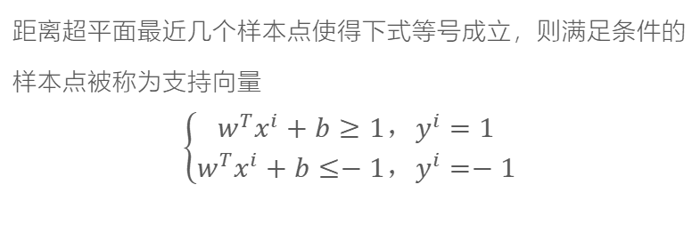
几何间隔
图中点A表示某个输入样本$x^{i}$,该样本标签$y^{i}=1$,点A到
判定边界的几何间隔用线段AB的长度表示，即
$γ^{i}=\frac{y^{i}(w^{T}x^{i}+b)}{\left\|w\right\|}$
给定一个训练集$S=\left\{x^{i},y^{i}\right\},i=1,...,m$,同时将(w,b)关
于S的几何间隔定义为单个样例的最小几何间隔，表示
为：
函数间隔与几何间隔的关系
当$\left\|w\right\|=1$时，函数间隔等于几何间隔
支持向量
距离超平面最近几个样本点使得下式等号成立，则满足条件的
样本点被称为支持向量
$$\left\{\begin{aligned}w^{T}x^{i}+b≥1，y^{i}=1 \\ w^{T}x^{i}+b≤−1，y^{i}=−1\end{aligned}\right.$$

Slide 5
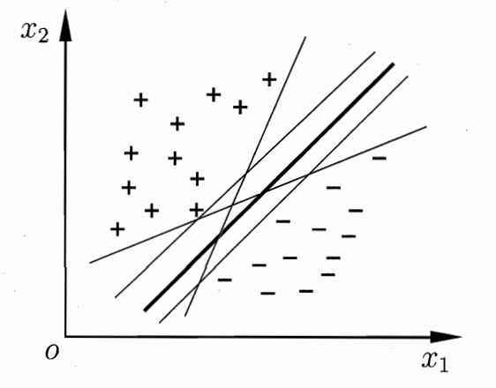
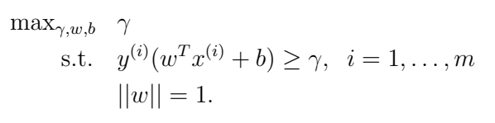
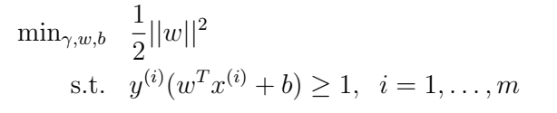
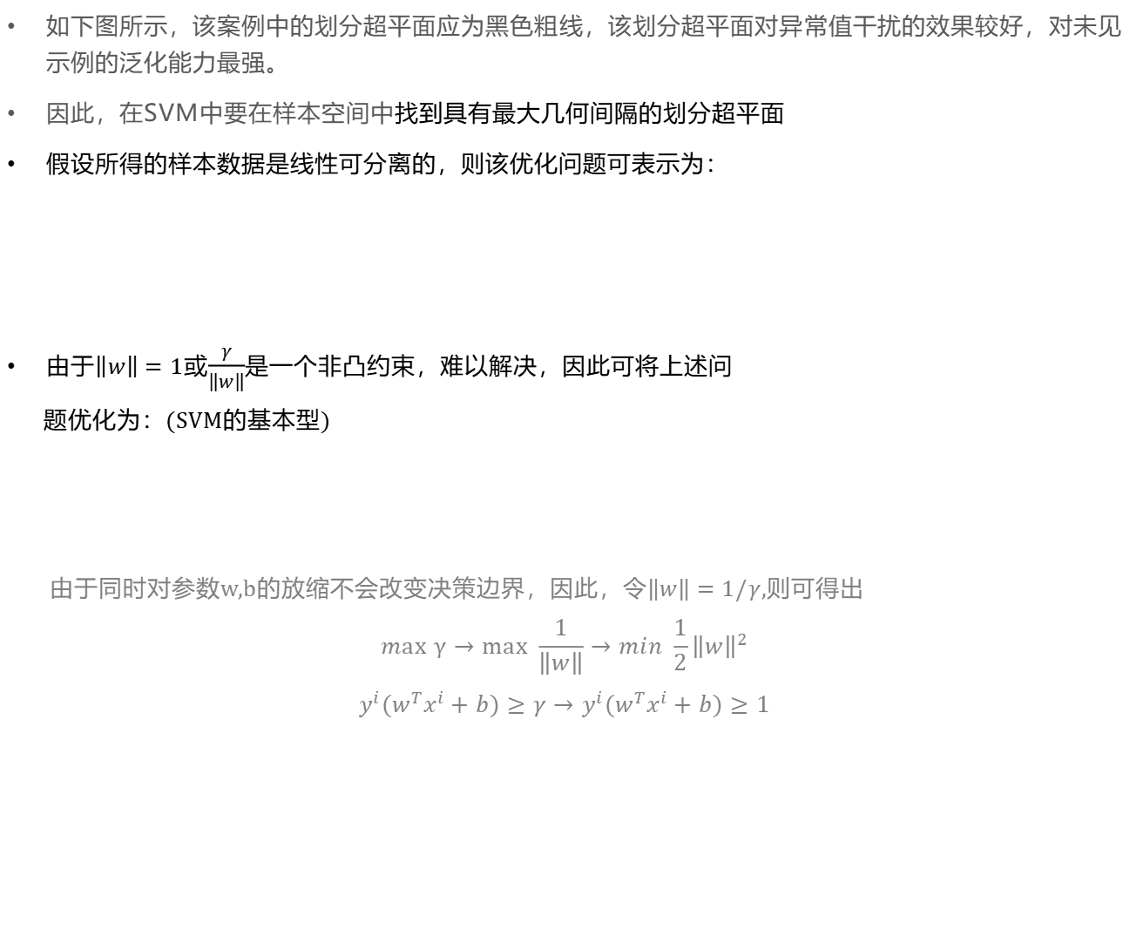
最大间隔分类器
如下图所示，该案例中的划分超平面应为黑色粗线，该划分超平面对异常值干扰的效果较好，对未见示例的泛化能力最强。
因此，在SVM中要在样本空间中找到具有最大几何间隔的划分超平面
假设所得的样本数据是线性可分离的，则该优化问题可表示为：
由于$\left\|w\right\|=1$或$\frac{γ}{\left\|w\right\|}$是一个非凸约束，难以解决，因此可将上述问
题优化为：(SVM的基本型)
由于同时对参数w,b的放缩不会改变决策边界，因此，令$\left\|w\right\|=1/γ$,则可得出
$$max γ→max \frac{1}{\left\|w\right\|}→min \frac{1}{2}{\left\|w\right\|}^{2}$$
$$y^{i}(w^{T}x^{i}+b)≥γ→y^{i}(w^{T}x^{i}+b)≥1$$

Slide 6

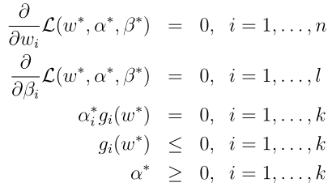


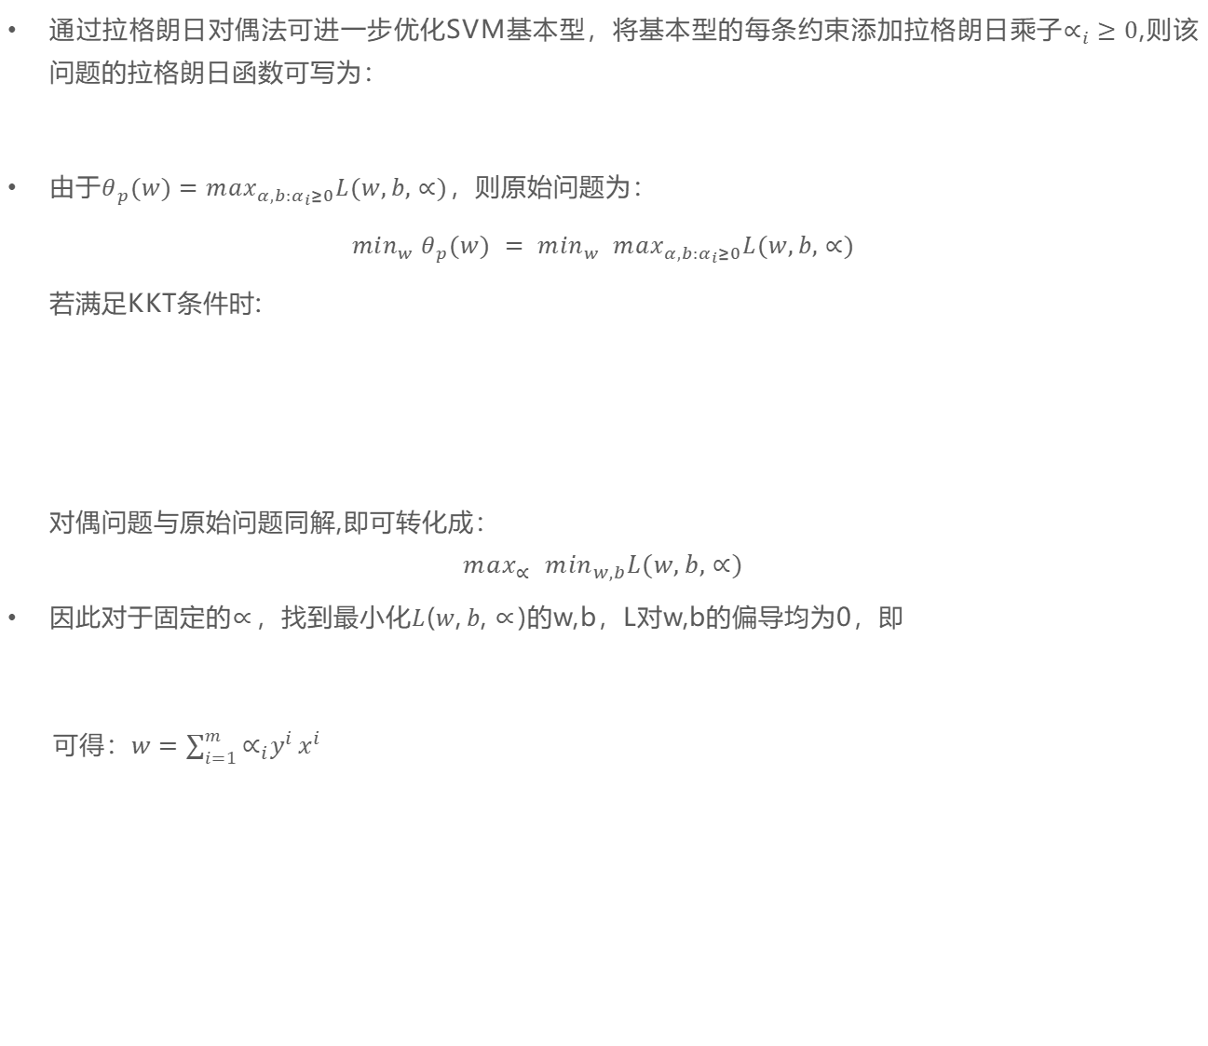
拉格朗日对偶
通过拉格朗日对偶法可进一步优化SVM基本型，将基本型的每条约束添加拉格朗日乘子$∝_{i}≥0$,则该问题的拉格朗日函数可写为：
由于$θ_{p}(w)=\max_{α,b:α_{i}≥0}L(w,b,∝)$，则原始问题为：
$$\min_{w} θ_{p}(w) = \min_{w} \max_{α,b:α_{i}≥0}L(w,b,∝)$$
若满足KKT条件时:
对偶问题与原始问题同解,即可转化成：
$$\max_{∝} \min_{w,b}L(w,b,∝)$$
因此对于固定的$∝$，找到最小化$L(w,b,∝)$的w,b，L对w,b的偏导均为0，即
可得：$w=\sum_{i=1}^{m}{∝_{i}y^{i}}x^{i}$

Slide 7


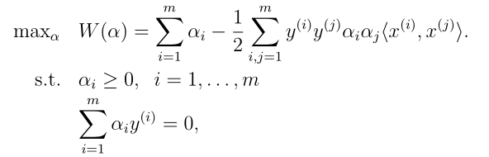
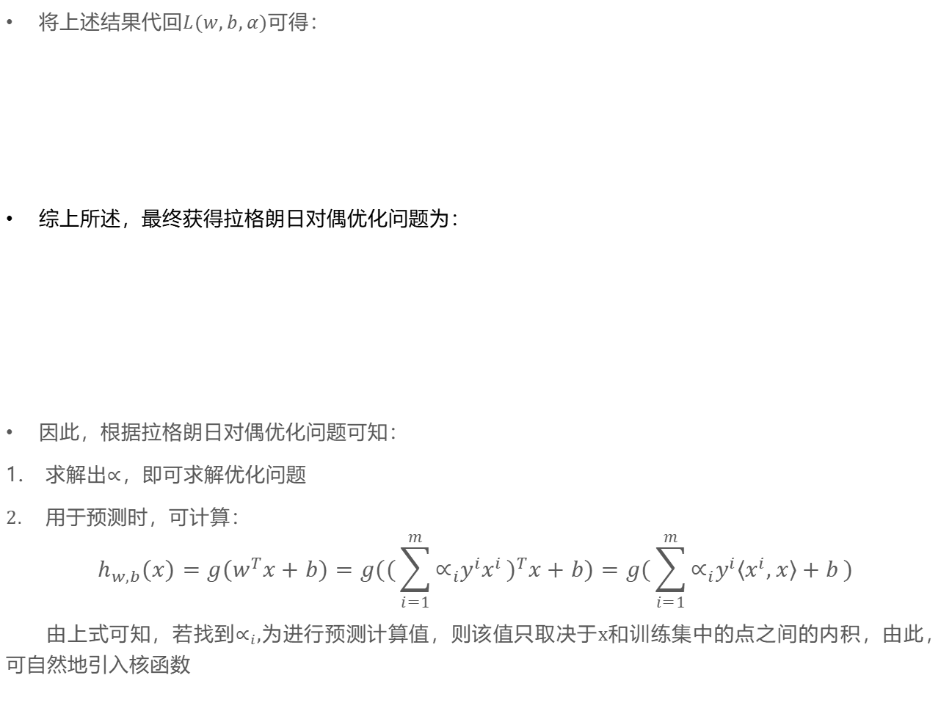
将上述结果代回$L(w,b,α)$可得：
综上所述，最终获得拉格朗日对偶优化问题为：
因此，根据拉格朗日对偶优化问题可知：
求解出$∝$，即可求解优化问题
用于预测时，可计算：
$$h_{w,b}(x)=g(w^{T}x+b)=g({(\sum_{i=1}^{m}{∝_{i}y^{i}x^{i}})}^{T}x+b)=g(\sum_{i=1}^{m}{∝_{i}y^{i}〈x^{i},x〉+b})$$
由上式可知，若找到$∝_{i}$,为进行预测计算值，则该值只取决于x和训练集中的点之间的内积，由此，可自然地引入核函数

Slide 8


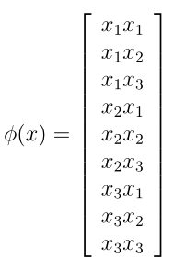
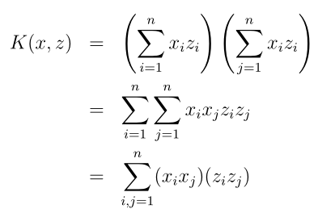
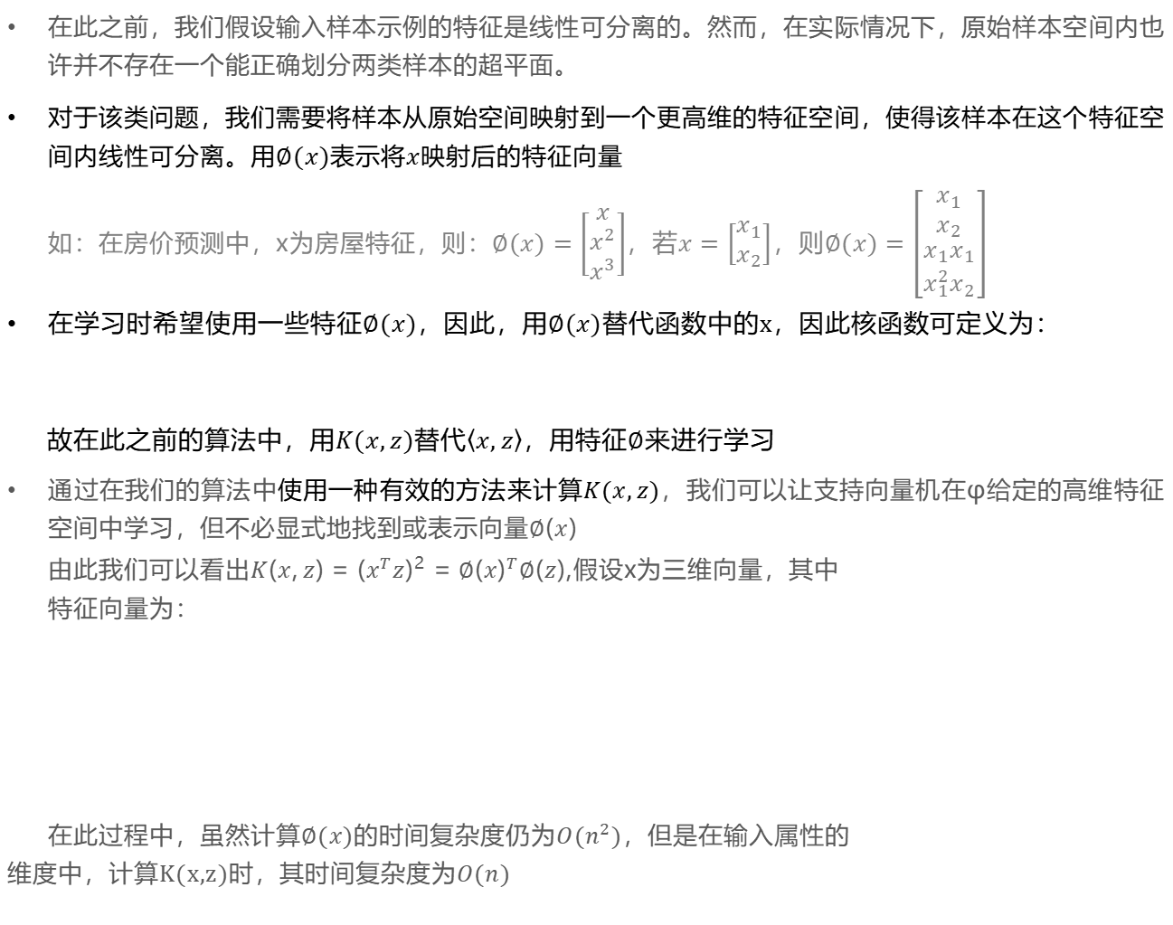
核函数
在此之前，我们假设输入样本示例的特征是线性可分离的。然而，在实际情况下，原始样本空间内也许并不存在一个能正确划分两类样本的超平面。
对于该类问题，我们需要将样本从原始空间映射到一个更高维的特征空间，使得该样本在这个特征空间内线性可分离。用$∅(x)$表示将$x$映射后的特征向量
如：在房价预测中，x为房屋特征，则：$∅(x)=\left[\begin{matrix}x \\ x^{2} \\ x^{3}\end{matrix}\right]$，若$x=\left[\begin{matrix}x_{1} \\ x_{2}\end{matrix}\right]$，则$∅(x)=\left[\begin{matrix}x_{1} \\ x_{2} \\ \begin{matrix}x_{1}x_{1} \\ x_{1}^{2}x_{2}\end{matrix}\end{matrix}\right]$
在学习时希望使用一些特征$∅(x)$，因此，用$∅(x)$替代函数中的x，因此核函数可定义为：
故在此之前的算法中，用$K(x,z)$替代$〈x,z〉$，用特征$∅$来进行学习
通过在我们的算法中使用一种有效的方法来计算$K(x,z)$，我们可以让支持向量机在φ给定的高维特征空间中学习，但不必显式地找到或表示向量$∅(x)$
由此我们可以看出$K(x,z)={(x^{T}z)}^{2}={∅(x)}^{T}∅(z)$,假设x为三维向量，其中
特征向量为：
在此过程中，虽然计算$∅(x)$的时间复杂度仍为$O(n^{2})$，但是在输入属性的
维度中，计算K(x,z)时，其时间复杂度为$O(n)$

Slide 9
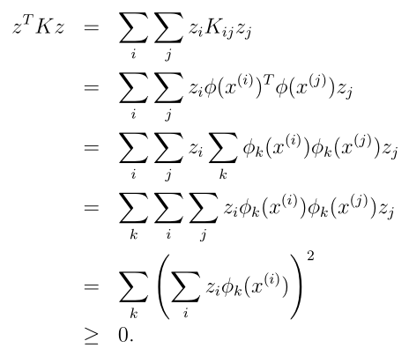
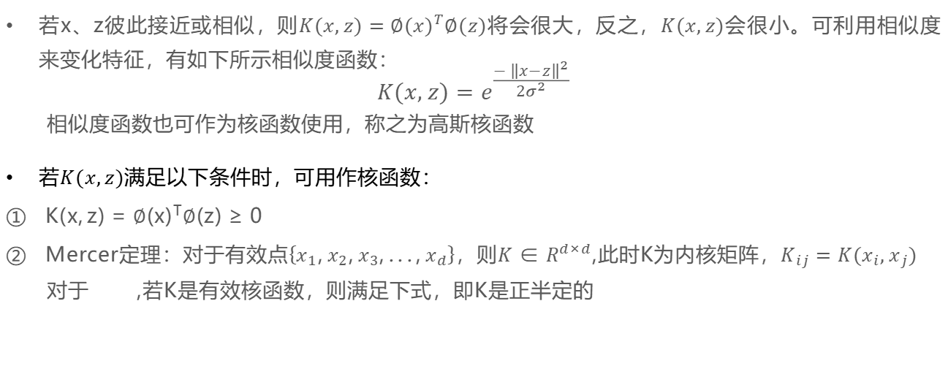
如何制作核函数
若x、z彼此接近或相似，则$K(x,z)={∅(x)}^{T}∅(z)$将会很大，反之，$K(x,z)$会很小。可利用相似度来变化特征，有如下所示相似度函数：
$$K(x,z)=e^{\frac{−{\left\|x−z\right\|}^{2}}{2σ^{2}}}$$
相似度函数也可作为核函数使用，称之为高斯核函数
若$K(x,z)$满足以下条件时，可用作核函数：
$K(x,z)={∅(x)}^{T}∅(z)≥0$
Mercer定理：对于有效点$\left\{x_{1},x_{2},x_{3},...,x_{d}\right\}$，则$K∈R^{d×d}$,此时K为内核矩阵，$K_{ij}=K(x_{i},x_{j})$
对于 ,若K是有效核函数，则满足下式，即K是正半定的

Slide 10
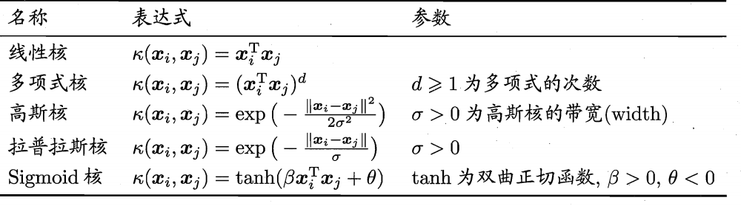
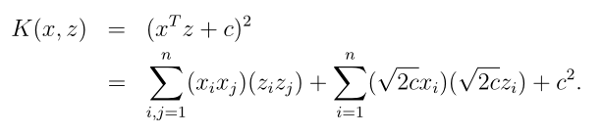
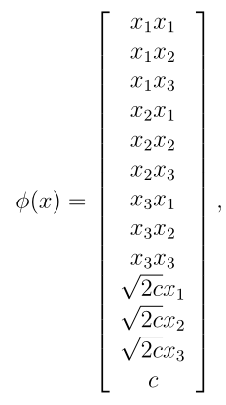
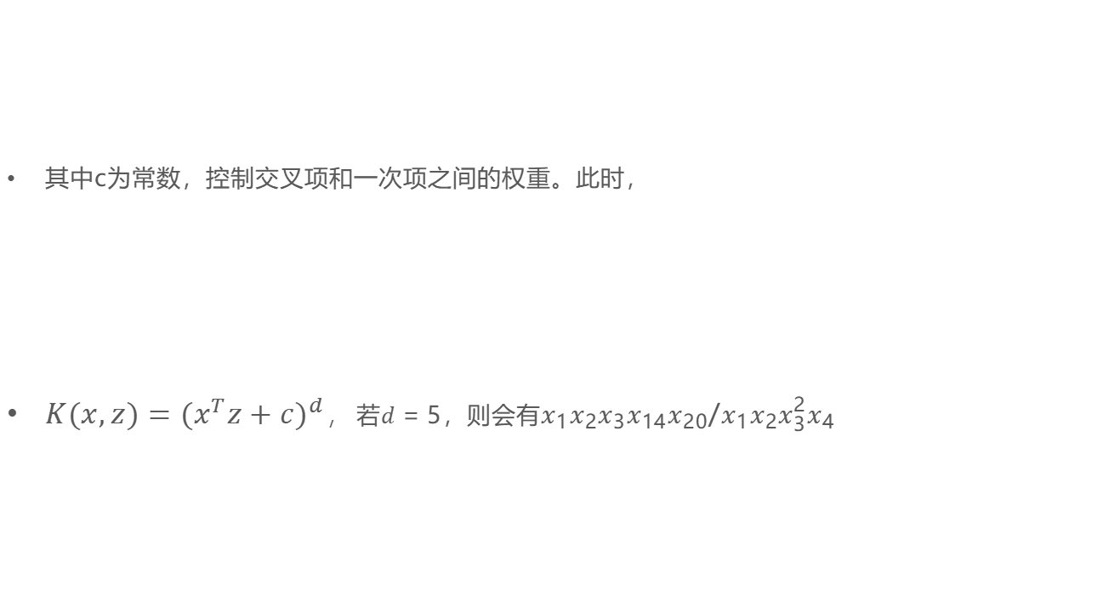
常用核函数
其中c为常数，控制交叉项和一次项之间的权重。此时，
$K(x,z)={(x^{T}z+c)}^{d}$，若$d=5$，则会有$x_{1}x_{2}x_{3}x_{14}x_{20}/x_{1}x_{2}x_{3}^{2}x_{4}$

Slide 11
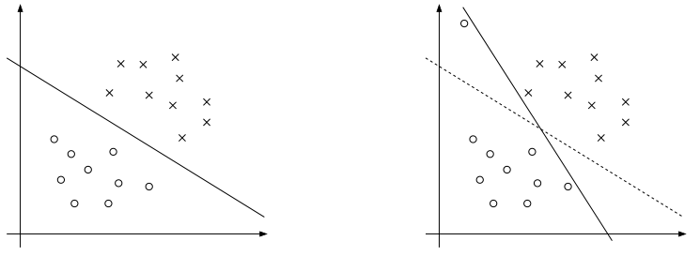
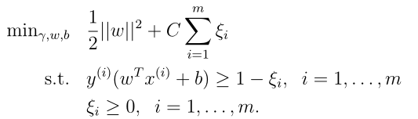
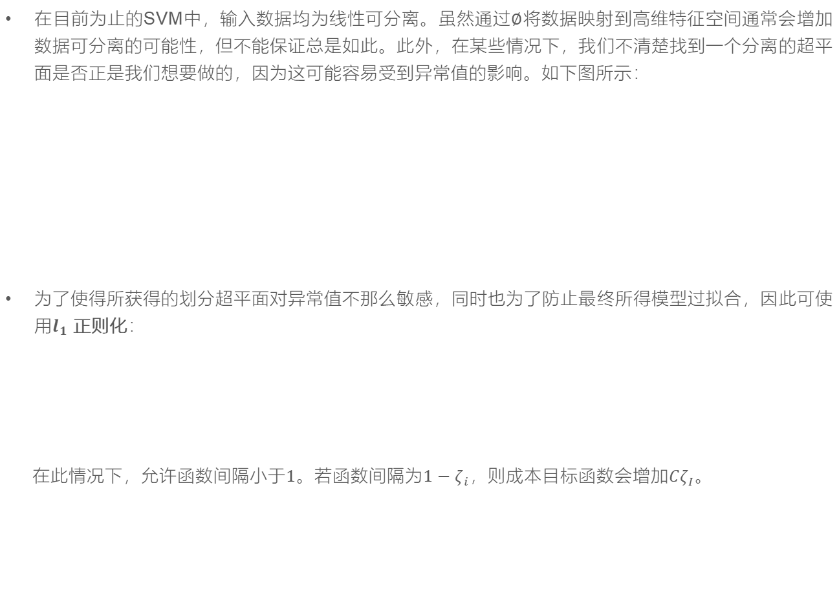
正则化与不可分离情况
在目前为止的SVM中，输入数据均为线性可分离。虽然通过$∅$将数据映射到高维特征空间通常会增加数据可分离的可能性，但不能保证总是如此。此外，在某些情况下，我们不清楚找到一个分离的超平面是否正是我们想要做的，因为这可能容易受到异常值的影响。如下图所示：
为了使得所获得的划分超平面对异常值不那么敏感，同时也为了防止最终所得模型过拟合，因此可使用$l_{1}$ 正则化：
在此情况下，允许函数间隔小于1。若函数间隔为$1−ζ_{i}$，则成本目标函数会增加$Cζ_{I}$。

Slide 12
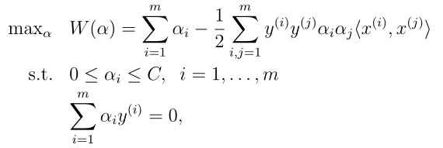
与前例相同，使用拉格朗日对偶，将上述问题优化为如下所示：

Slide 13
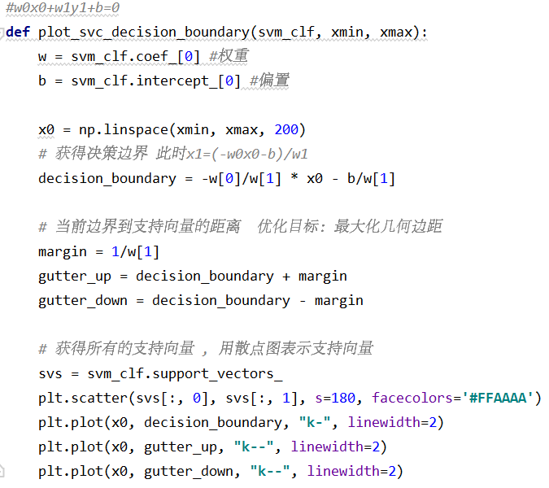
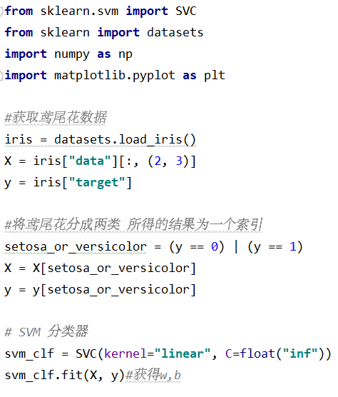
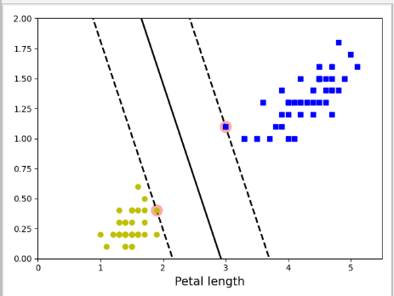
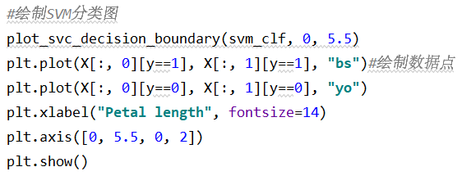
数据线性可分离

Slide 14
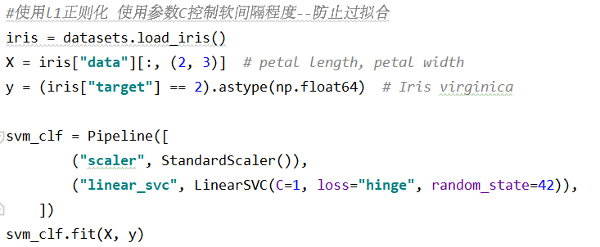
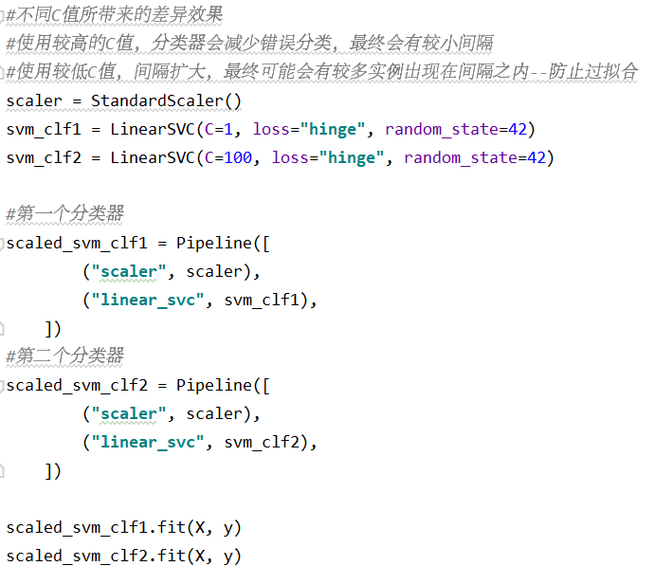
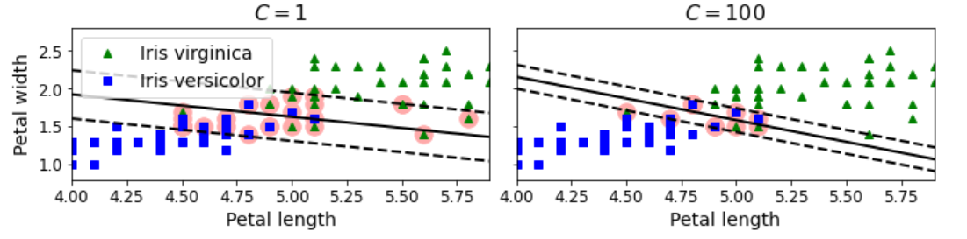
L1正则化

Slide 15
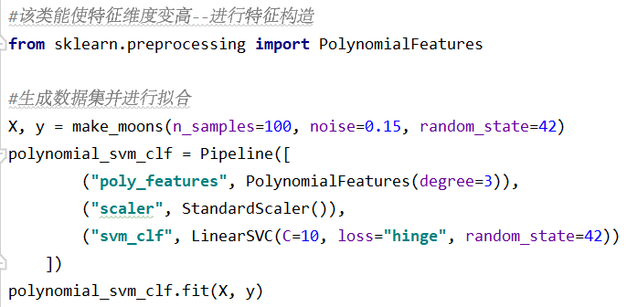
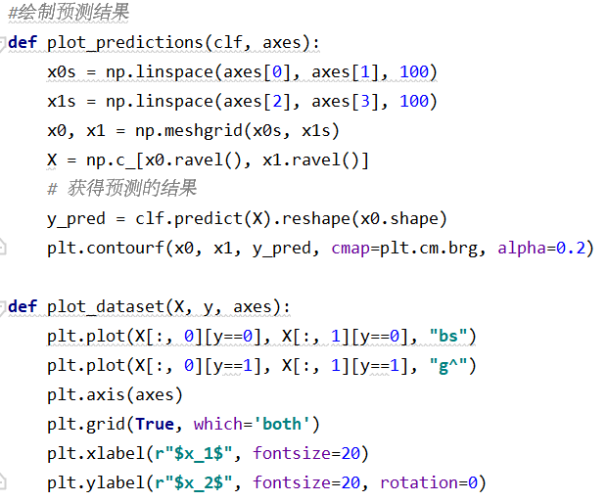
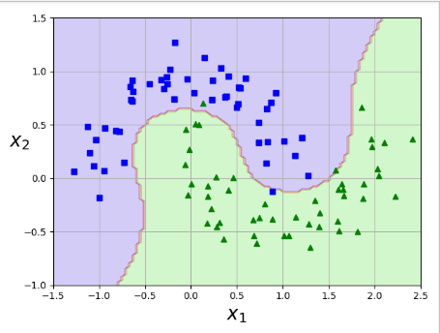

参数高维映射

Slide 16
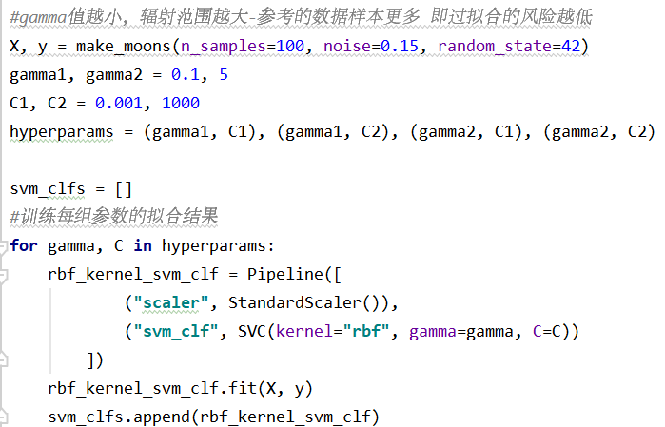
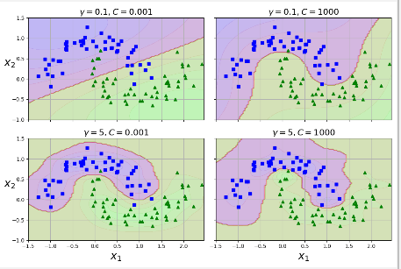
高斯核函数

